Slide 1
Frisbee Ultimate
Základní Pravidla
Luboš Charvát
KTV FPE ZČU v Plzni
2012

Slide 3
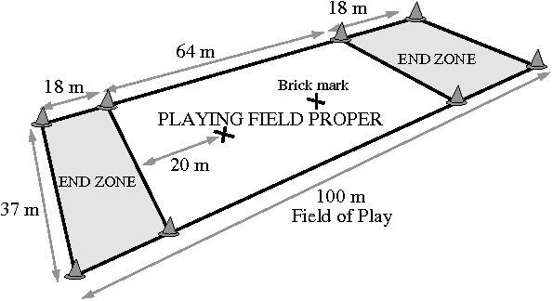
Hřiště
Hřiště je obdélník sto (100) metrů dlouhý a třicet sedm (37) metrů široký
1/6
4/6
1/6

Slide 4
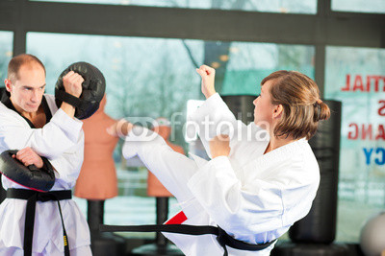

Slide 5
Vybavení a druhy hodů
Může být použit jakýkoliv létající disk přijatelný pro oba kapitány.
Každý hráč musí mít dres, který odlišuje jeho tým od soupeře.
Hráč nesmí nosit oblečení nebo jiné předměty, které by mohly poškodit jeho nebo jiné hráče.
Hody Chytání
Backhand Na čápa
Forehand
Overhead
(zatočený, podtočený)

Slide 6
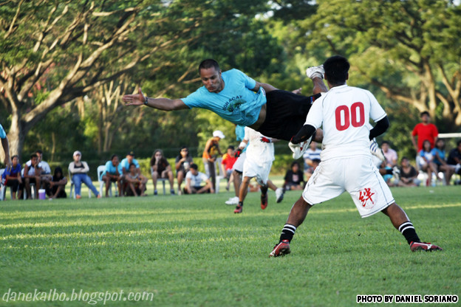

Slide 7
Bod, dosažení bodu a hra
Hra končí vítězstvím týmu, který jako první získá sedmnáct (15) bodů.
Hra je rozdělena na dvě (2) části (poločasy). První poločas končí, když jeden tým dosáhne devíti (8) bodů.
Po dosažení bodu
Týmy si vymění koncovou zónu, kterou brání
Tým, který skóroval, vyhazuje

Slide 8
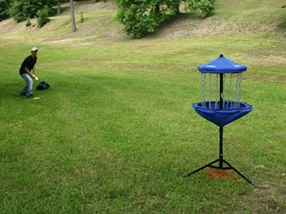

Slide 9
Týmy
Každý tým má při každém bodu na ploše hřiště nejvíce sedm (7) a nejméně pět (5) hráčů.(hala)

Slide 11
Výhoz
Začíná hra
Odhození disku obráncem
Útočící tým signalizuje připravenost hrát tím, že alespoň jeden z hráčů zdvihne ruku nad hlavu.
Dokud není disk odhozen, musí útočníci stát jednou nohou na své základní čáře
Když se útočník dotkne disku (ve hřišti nebo v autu) před dopadem disku na zem a útočící tým disk nezachytí, dochází k turnoveru („upuštěný výhoz“).
Kterýkoliv hráč se může pokusit zastavit kutálející nebo klouzající se disk.

Slide 12
Počítání zdržování
Marker počítá házeči zdržování zvoláním „stalling“ (počítání, stání, zdržování) a pak počítáním od jedné (1) do deseti (10). Interval mezi začátky jednotlivých slov počítání musí být nejméně jedna (1) sekunda.
Uvedení disku do hry:
když je disk v dosahu obránce, dotkne se obránce disku a zvolá „disk in“;
když disk není v dosahu obránce, házeč se dotkne diskem země a zvolá „disk in“; nebo
když disk není v dosahu obránce a není házeč, nejblíže postavený obránce u disku zvolá „disk in“.

Slide 13
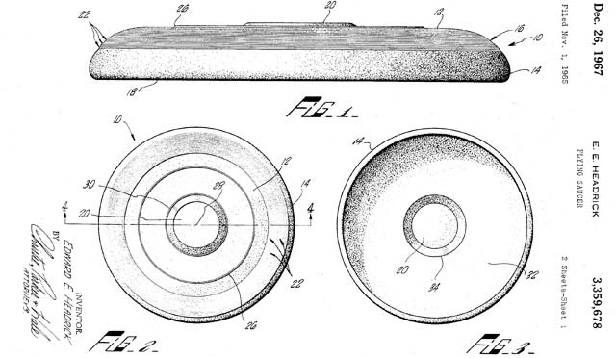

Slide 14
Auty
Hráč ve výskoku zůstává ve hřišti (resp. v autu, když se odrazil z autu) dokud se nedotkne hřiště nebo autu.
Když házeč, který má disk, měl kontakt se hřištěm a poté se dostal do autu, je považován za hráče v hřišti.
Když házeč opustil hřiště, musí ustanovit pivot ve hřišti nejblíže bodu, kde překročil obvodovou čáru

Slide 15
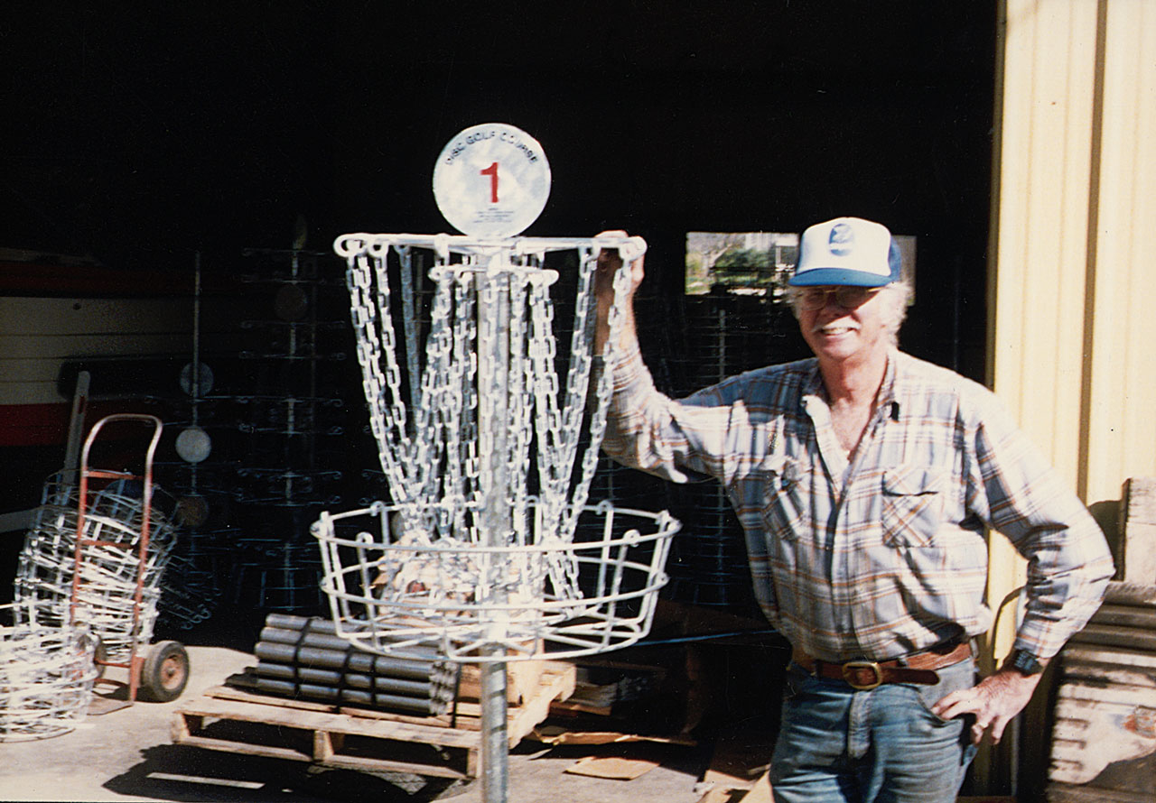

Slide 16
Chytání
Když hráč ztratí kontrolu nad diskem důsledkem následného kontaktu se zemí, spoluhráčem, nebo protihráčem postaveným v souladu s pravidly, chycení disku se považuje za neplatné.
Pokud útočník a obránce chytí disk současně, držení je ponecháno útočící straně.

Slide 17
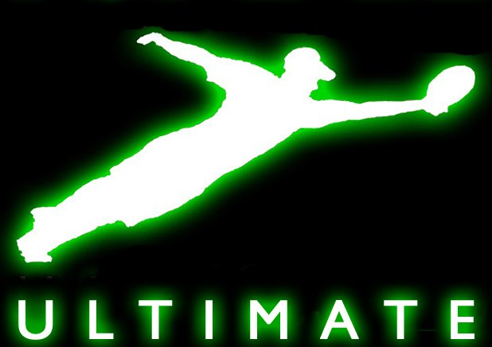

Slide 18
Turnovery – změny držení disku
se disk dotkne země a není v držení útočníka („dole“),
je disk podán jedním útočníkem druhému
si házeč „narazí“ disk o jiného hráče
se házeč dotkne disku po jeho odhození a před tím, než se disku dotkne jiný hráč („dvojitý dotek“)
je přihrávka zachycena obráncem
(„upuštěný výhoz“).
Když je místo turnoveru v útočné koncové zóně týmu, který získal disk, házeč musí ustanovit pivot v nejbližším místě na základní čáře.
Když je místo turnoveru v obranné koncové zóně týmu, který získal disk, házeč může zvolit kde ustanoví pivot:
na místě turnoveru stáním na tomto místě, nebo náznakem přihrávky;
na nejbližším bodě na základní čáře přesunem na toto místo z místa turnoveru.
Okamžitý přesun nebo setrvání na místě určuje místo kde ustanovit pivot, které se nesmí měnit.

Slide 19
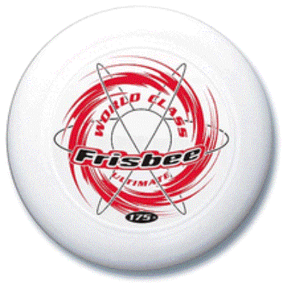

Slide 20
Skórování – dosažení bodu
Družstvo dosáhne bodu, když hráč v hřišti chytí přihrávku která neodporuje pravidlům, a všechny jeho body doteku po chycení disku se nacházejí výlučně v útočné koncové zóně.
Pokud hráč s diskem skončí úplně za základní čarou, ale neskóruje (viz. výše), ustanoví pivot v nejbližším bodě na základní čáře.

Slide 21
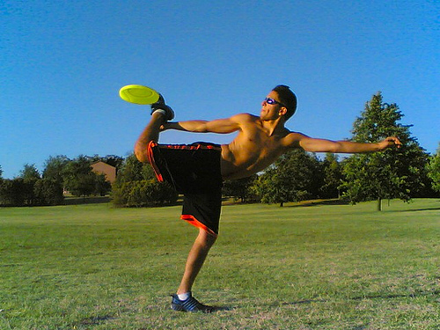

Slide 22
Aktivity s frisbee
Frisbee ultimate
Guts Hraje pět hráčů proti pěti. Útočící družstvo hází disk proti soupeři, který stojí v řadě 14m od házejícího. Útočník musí disk hodit do prostoru kde soupeř stojí tak, aby se mu jej nepodařilo čistě chytit. Chycení musí být do jedné ruky.
Diskgolf
Double Disc Court
Discathlon Je závod ve kterém hráči hází disk po vyznačené trase. Trasa je vymezena různými překážkami kterými musí disk proletět. Hráč nemusí absolvovat stejnou trasu jako disk. Cílem je projít trasu v co nejkratším čase.
Field events
Accuracy – hody na přesnost
Hod na dálku.
TRC. hod do dálky s chycením disku: Hráč hodí disk z kruhového odhodiště tak, aby jej mohl opět chytit co nejdále od místa odhození. Disk smí chytit pouze do jedné ruky. Z pěti pokusů se počítá nejlepší.
MTA. hod s měřením času, jak dlouho disk létá, než je znovu chycen: Hráč vyhodí disk tak, aby jej mohl opět chytit v prostoru vyhození do jedné ruky. Měří se čas od vyhození do chycení disku.
???

Slide 23
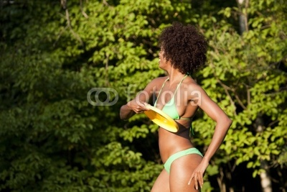

Slide 24
Historie a organizace
1871 - Frisbie Baking Company
1947 - Walter Frederick Morrison vyrobil umělohmotnou verzi Frisbie, kterou nazval Pluto Platter.
1958 - oficiální rok vzniku létajícího disku (Walter Morrison obdržel patent.)
1959 – Název Frisbee
WFDF
Založena byla roku 1984 ve Švédsku, později přesídlila do Colorada.
Česká asociace létajícího disku http://www.cald.cz

Slide 25
